Slide 1
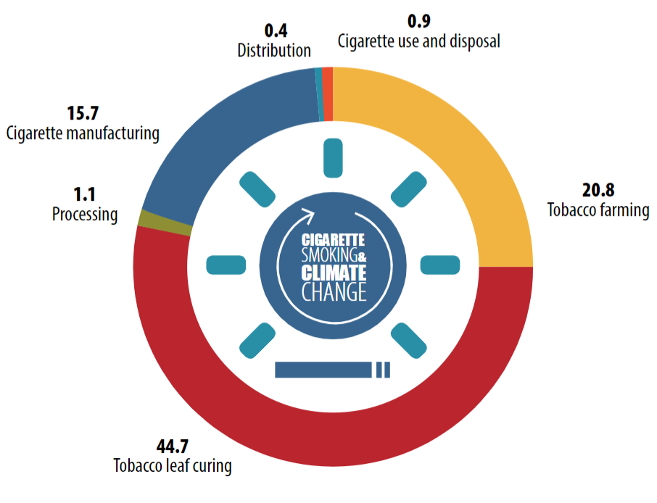
Greenwashing in der Tabakindustrie
Überblick
Unternehmen werben mit ihrer Umwelt-freundlichkeit, da Umweltbelange für Verbraucher immer wichtiger werden. Auch die Schweizer Tabakindustrie versucht, ihr grünes Image aufzubessern. Ihre Geschäftspraktiken bleiben jedoch dieselben und fordern einen schrecklichen Tribut für die Umwelt. Diese Strategie der Corporate Social Responsibility, die sich auf Umweltmassnahmen konzentrieren soll, wird auch als „Greenwashing“ bezeichnet.
Wie nutzt die Tabakindustrie die Corporate Social Responsibility (CSR)?
Die Tabakindustrie nutzt CSR, um sich selbst zu verpflichten und ihr öffentliches Ansehen zu verbessern, oft als Strategie zur Vermeidung strengerer Vorschriften. Durch die Förderung von Umwelt- und Sozialinitiativen wollen sich die Tabakunternehmen trotz der schädlichen Eigen-schaften ihrer Produkte als verantwortungsvolle und glaubwürdige Partner in der Gesetzgebung darstellen. Letztlich geht es der Industrie darum, ihr Image in der Gesellschaft zu verbessern.
Wie schädlich ist Tabak für die Umwelt?
Tabak hat unverhältnismässig gravierende Aus-wirkungen auf die Umwelt, wie in unserem Merkblatt “Der Tabak und die Umwelt” ausführlich dargelegt wird. Der Lebenszyklus einer einzigen Zigarette erzeugt ~5,72 g CO₂.
Jährlicher Anteil der weltweiten Lieferkette des Zigarettenkonsums am Klimawandel, in Millionen Tonnen CO₂-Äquivalent
Emissionen aus: Tabakanbau Trocknung Herstellung
Greenwashing in der Schweiz
Greenwashing tritt in verschiedenen Formen auf und richtet sich an unterschiedliche Zielgruppen.
Tabakabfälle CSR
Zigarettenfilter sind die häufigste Art von Abfall in der Schweiz. Es dauert mehr als zehn Jahre, bis ihr Plastikinhalt abgebaut ist. Wissenschaftliche Studien haben ergeben, dass Zigarettenstummel das Pflanzenwachstum beeinträchtigen und Fische vergiften. Zigaretten-filter, sind Einwegplastik und tragen nicht dazu bei, die Gesundheitsschäden des Konsums zu reduzieren, sondern sind nur ein Marketingtrick.
Anstatt auf die Verwendung von Zigarettenfiltern zu verzichten und die Verantwortung für ihre Tabakabfälle zu übernehmen, spenden die Zigarettenhersteller seit Jahren einen Teil ihrer Gewinne für öffentlichkeitswirksame Anti-Littering- und Aufräumkampagnen. In der Schweiz hat das Bundesumweltministerium die Tabakkonzerne, Lobbygruppen und von der Industrie finanzierte Verbände aufgefordert, Lösungen für den Tabakabfall zu finden. Diese Lösungen konzentrieren sich aber auf das „nachgelagerte“ Verbraucherverhalten und nicht auf de „vorgelagerte“ Ansatz, die Produkte so zu gestalten, dass sie der Umwelt weniger schaden.
Key Facts
Tabakunternehmen betreiben Greenwashing und bessern so ihr Image mit Umweltbotschaften auf, ohne ihre umweltschädlichen Kerngeschäfte zu ändern. Greenwashing wird als Strategie eingesetzt, um Regulierung zuvorzukommen, die Zustimmung der Regierung zu gewinnen und das Image zu pflegen. Tabak-Greenwashing tritt in verschiedenen Formen auf, oft in Form von Tabakabfällen, Öko-Labels und Umwelt-zertifizierungen.

Slide 2
Im Visier
Sieben der neun Teilnehmer am “Runden Tisch” des Umweltministeriums zum Thema Tabak-abfall hatten direkte Verbindungen zur Industrie. So konnten sie das Narrativ verbreiten, den Rauchern die Schuld am Schaden durch Tabak-abfälle zu geben.
Umweltzertifizierung
Um ihr Unternehmensimage zu verbessern, verweisen Tabakunternehmen auf Zertifizierungen, die ihre ökologische Nachhaltigkeit und Gewissenhaftigkeit bescheinigen soll, wie z.B. vom "Carbon Disclosure Project". Diese Bewertungen werden eingesetzt, um Investoren anzuziehen, sind aber auch in den sozialen Medien präsent. In Wahrheit sind diese Umweltzertifizierungen völlig freiwillig. Tabak-unternehmen machen nur dann Angaben gegenüber den Zertifizierern, wenn sie glauben, dass es ihrer Marke zugute kommt. Dies führt zu Fällen, in denen Unternehmen von einer Zertifizierungsstelle eine Klimaeinstufung „A-Liste“ erhält, aber gelichzeitig keine Angaben zu seinen forstwirtschaftlichen Aktivitäten machen muss. Solche Bewertungen sind irreführend, da sie sich nur auf den operativen Betrieb eines Unternehmens konzentrieren, ohne auf das umweltschädliche Produkt zu achten, dass dabei produziert wird.
Eco-Labels
Die Tabakunternehmen haben auf das wachsende Umweltbewusstsein der Verbraucher reagiert und „grüne“ oder „natürliche“ Zigarettenmarken wie Parisienne Verte auf den Markt gebracht. Diese sind oft ohne Plastikfolie verpackt oder enthalten „keine Zusatzstoffe“ und vielleicht sogar plastikfreie Filter. Das Kern-produkt ist jedoch immer noch dasselbe. Der überwiegende Teil der Umweltbelastung durch eine Zigarette findet vor und nach dem Konsum statt. Der Tabakanbau, der hauptsächlich in Entwicklungsländern stattfindet, ist arbeits-, pestizid- und ressourcenintensiv und trägt jedes Jahr zu 5% der weltweiten Abholzung von Wäldern bei. Und selbst wenn ein Zigaretten filter nicht aus Kunststoff besteht, gelangen Pestizide und Schwermetalle in die Umwelt, wenn er weggeworfen wird. “Grüne“ Labels werden verwendet, um Produkten einen ökologischen Anstrich zu geben, ohne etwas an den das Weltschäden zu verringern, die ihr Lebens-zyklus mit sich bringt.
Empfehlungen
Um in der Schweiz das Greenwashing der Tabakindustrie zu stoppen und sie für die verursachten Umweltschäden zur Verantwortung zu ziehen, sollte die Schweiz…
eine erweiterte Herstellerverantwortung für Tabakabfälle einführen, ohne Einfluss der Akteuren der Industrie.
die Vermarktung von Tabak als umweltfreundlich untersagen durch die Ausweitung des Verbots der Kennzeichnung von Tabakwaren auf Begriffe wie „Öko-Produktion“ oder „grün“.
einen verbindlichen Standard für Umweltberichte und -zertifizierungen festlegen, um zu verhindern, dass diese als Instrument der Öffentlichkeitsarbeit missbraucht werden.
Wenn Sie mehr über dieses Thema wissen möchten, finden Sie den vollständigen Bericht mittels des QR-Codes.

